Slide 1
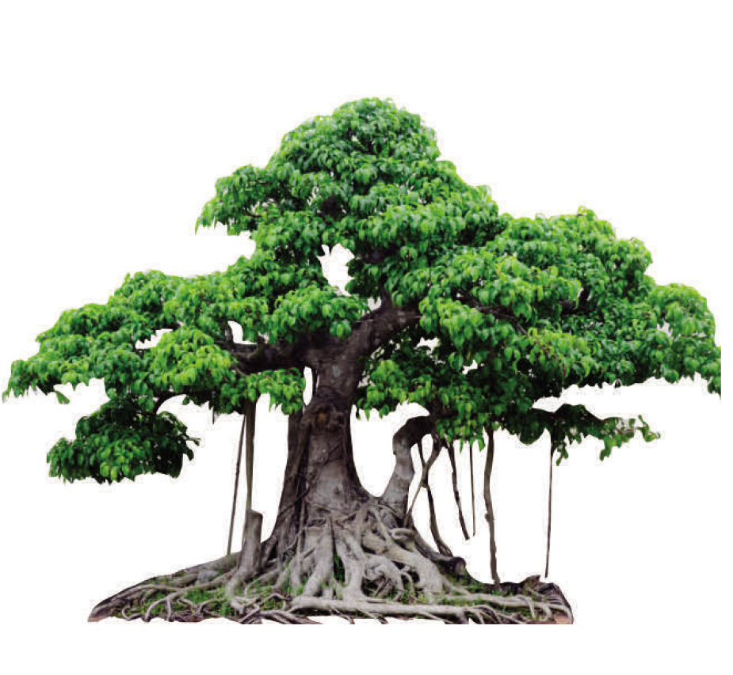
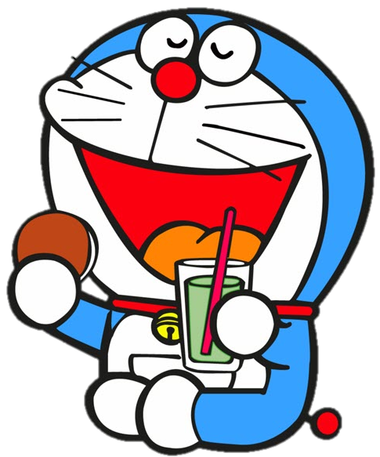
Tuần 5
Thứ ngày tháng năm 2023
Tiếng Việt
Bài viết 1: TẢ CÂY CỐI

Slide 2
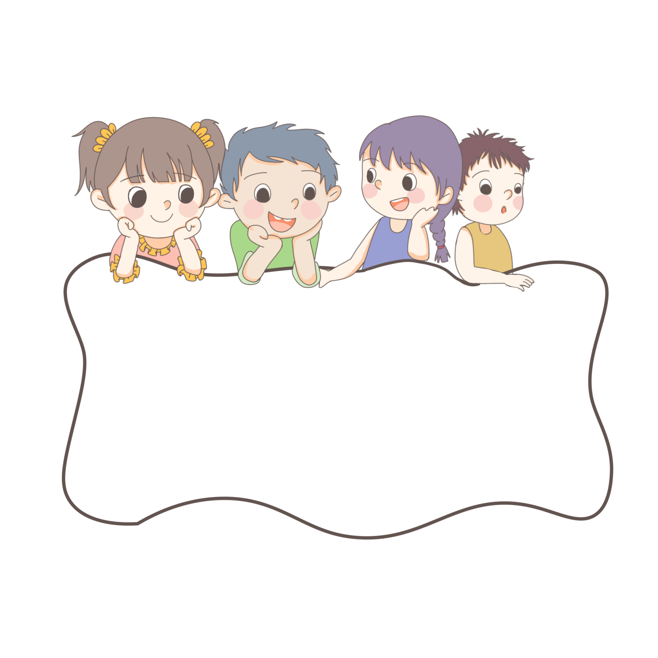
KHỞI ĐỘNG
Nghe bài hát:
CON VẬT

Slide 3


Slide 4
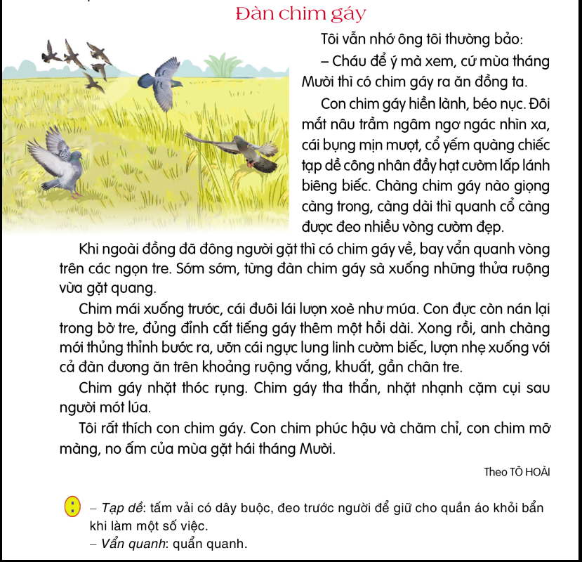
1. Đọc và trả lời câu hỏi:
a. Tác giả miêu tả những đặc điểm nổi bật nào về hình dáng con chim gáy? Để miêu tả được đúng, tác giả đã quan sát bằng cách nào?
b. Tác giả miêu tả những đặc điểm nổi bật nào về thói quen và hoạt động của con chim gáy? Để miêu tả được đúng, tác giả đã quan sát bằng những cách nào?
c. Tác giả đã sử dụng các biện pháp so sánh, nhân hóa như thế nào?

Slide 5
a. Tác giả miêu tả những đặc điểm nổi bật nào về hình dáng con chim gáy? Để miêu tả được đúng, tác giả đã quan sát bằng cách nào?
Những đặc điểm nổi bật về hình dáng con chim gáy gồm:
+ Con chim gáy hiền lành, béo nục
Đôi mắt nâu trầm ngâm
+ Cái bụng mịn mượt
+ Cổ yếm quàng chiếc tạp dề công nhân đầy hạt cườm lấp lánh biêng biếc
+ Giọng càng trong, càng dài thì quanh cổ càng được đeo nhiều vòng cườm đẹp
→ Tác giả quan sát bằng thị giác và thính giác

Slide 6
b. Tác giả miêu tả những đặc điểm nổi bật nào về thói quen và hoạt động của con chim gáy? Để miêu tả được đúng, tác giả đã quan sát bằng những cách nào?
Những đặc điểm nổi bật về thói quen và hoạt động của con chim gáy gồm:
+ Ngơ ngác nhìn ra xa
+Khi ngoài đồng đông người gặt thì chim gáy về, bay vẩn quanh vòng trên các ngọn tre, đủng đỉnh cất tiếng gáy thêm một hồi dài
+ Thủng thỉnh bước ra, ưỡn cái ngực, lượn nhẹ xuống với cả đàn đường ăn
+ Nhặt thóc rụng, tha thẩn, nhặt nhạnh cặm cụi sau người mót lúa
→ Tác giả quan sát bằng thị giác và thính giác

Slide 7
c. Tác giả đã sử dụng các biện pháp so sánh, nhân hóa như thế nào?
Tác giả đã sử dụng các biện pháp so sánh, nhân hóa một cách tinh tế:
- So sánh: cái đuôi lái lượn xòe như múa
- Nhân hóa:
+ Gọi bằng cách từ ngữ chỉ người (anh chàng, chàng chim gáy)
+ Miêu tả bằng các từ ngữ chỉ trạng thái, hoạt động, phẩm chất của con người (hiền lành, trầm ngâm, ngơ ngác, quàng chiếc tạp dề, thủng thỉnh bước ra...)
→ Tất cả khắc họa loài chim gáy một cách sống động và thú vị.

Slide 8


Slide 9
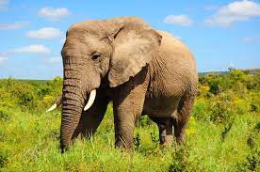
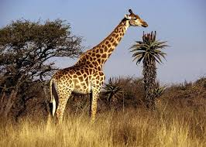
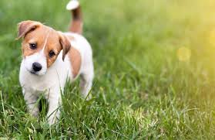
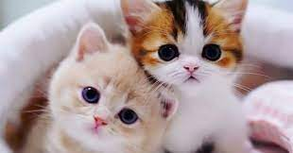
2. Ghi lại kết quả quan sát một con vật mà em thích.
a) Em định tả con vật nào?
b) Em quan sát bằng những cách nào?
+ Quan sát hình dáng, hoạt động của con vật bằng mắt (hoặc bằng tay, nếu có thể)
+ Cảm nhận tiếng kêu của con vật bằng tai, bằng mắt
c) Ghi lại vắn tắt kết quả quan sát

Slide 10
Chú mèo nhà em tên là Mun. Chú có một bộ lông màu đen rất mềm mại. Bốn cái chân nhỏ nhưng rất nhanh nhẹn. Bộ móng vuốt sắc nhọn giúp chú bắt chuột. Mỗi khi nghe thấy tiếng chuột kêu. Mun lại vểnh tai lên để nghe xem âm thanh phát ra từ đâu. Rồi nó sẽ rón rén bước đến thật nhẹ nhàng. Và cuối cùng nó tóm gọn con mồi bằng bộ móng của mình. Nhờ có Mun mà nhà em không bị lũ chuột phá phách.
Trong tất cả các loại vật nuôi trong gia đình, em yêu thích nhất là những chú chim bồ câu nhỏ bé với bộ lông mềm mại trắng muốt. Chim bồ câu có thân hình nhỏ bé nhưng vô cùng nhanh nhẹn, mỗi khi kiếm ăn trong sân chú chim bước những bước chậm dãi, nhẹ nhàng thế nhưng mỗi khi có người tới gần chú đều dang rộng đôi cánh để bay lên mái nhà. Chú chim bồ câu có chiếc đầu nhỏ, đôi mắt tròn nhỏ tựa hai hạt đỗ nhỏ. Chiếc mỏ của chú nhỏ màu vàng ngà, đôi cánh nhìn tưởng như nhỏ bé luôn áp sát bên mình lại vô cùng to lớn khi chú dang rộng đôi cánh để bay lên. Vào những ngày mùa, chim bồ câu thường đi vòng quanh đống rơm, rạ trong sân để kiếm những hạt thóc còn sót lại. Những chú chim bồ câu luôn mang đến cho em cảm giác nhẹ nhàng, từ tốn. Cùng với các loại vật nuôi khác trong nhà, chú chim bồ câu là một thành viên đặc biệt mà em vô cùng yêu quý.

Slide 11
Vận dụng

Slide 12
Trò chơi Ai thông minh hơn
HS lên bảng thực hiện một số hoạt động của con vật. Dưới lớp ai giơ tay nhanh và đoán đúng sẽ nhận được 1 tràng pháo tay của lớp.
Chuẩn bị nội dung cho tiết học Góc sáng tạo: Gương dũng cảm.

